Slide 1
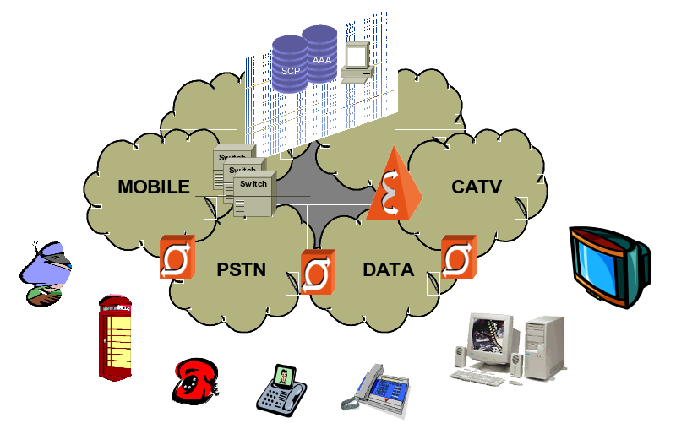
Сети следующего поколения NGN

Slide 2
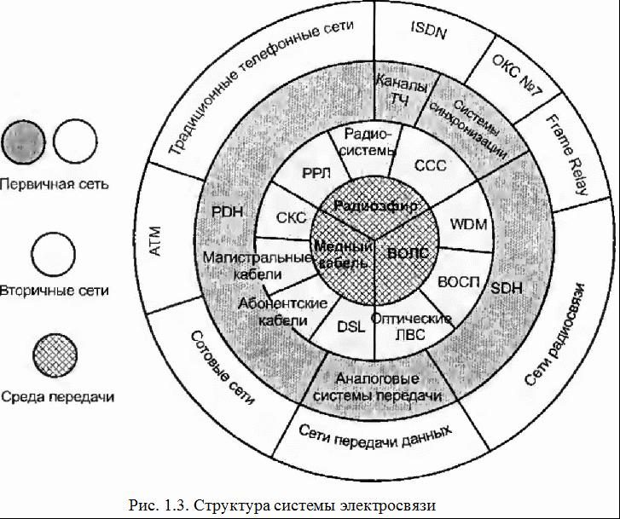
Структура системы электросвязи

Slide 3
Система электросвязи,
представляющая собой комп­лекс взаимодействующих технических средств связи, которые образуют первичную сеть каналов передачи и групповых трактов, и построенные на ее базе вторичные сети, предназначенные для передачи любой информации, преоб­разованной в сигналы электросвязи.
Традиционная система электросвязи строится с учетом особенностей среды распространения

Slide 4
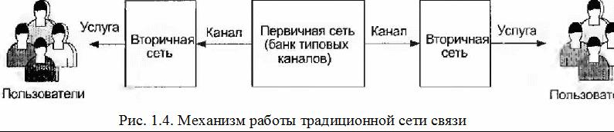
Основным принципом работы традиционных систем связи был
принцип коммутации каналов.
Для традиционной системы электросвязи наиболее важным трафиком является
речевой трафик.
Для такого трафика принцип коммутации каналов представляется самым эффективным

Slide 5
К инфокоммуникационным услугам предъявляются такие требования, как:
мобильность услуг;
возможность гибкого и быстрого создания новых услуг;
гарантированное качество услуг.

Slide 6
Требования к перспективным сетям связи:
мультисервисность, под которой понимается независимость технологий предоставления услуг от транспортных технологий;
широкополосность, под которой понимается возможность гибкого и динамического изменения скорости передачи информации в широком диапазоне в зависимости от текущих потребностей пользователя;
мультимедийность, под которой понимается способность сети передавать многокомпонентную информацию (речь, данные, видео, аудио) с необходимой синхронизацией этих компонент в реальном времени и использованием сложных конфигураций соединений;
интеллектуальность, под которой понимается возможность управления услугой, вызовом и соединением со стороны пользователя или поставщика услуг;
инвариантность доступа, под которой понимается возможность организации доступа к услугам независимо от используемой технологии;
многооператорность, под которой понимается возможность участия нескольких операторов в процессе предоставления услуги и разделение их ответственности в соответствии с областью деятельности.

Slide 7
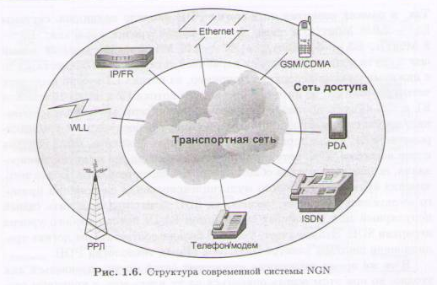
Структура современной системы NGN

Slide 8
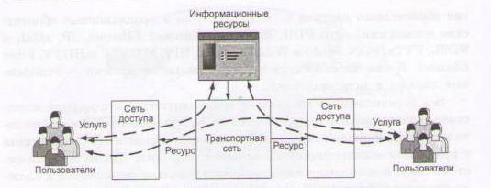
Принципы построения сети связи NGN
Для сети NGN характерны не симметричные связи «клиент- клиент», а сугубо асимметричные связи «клиент сервер», что привело к появлению целого класса ассиметричных решений в современных сетях NGN.

Slide 9
Сети связи следующего поколения
NGN является общей, структурированной и адаптивной архитектурой, которая может быть использована для доступа мультимедиа услугам на основе различных видов сетей, в основе которых лежит пакетная коммутация.

Slide 10
Что характеризует NGN
Для абонента:
Номенклатура услуг «из одной розетки»;
Стоимость услуг;
Качество услуг.
Для оператора:
Архитектура сети, ее открытость и универсальность;
Виды информации и скорость информационных потоков;
Клиентская база и возможности аутсорсинга контента;
Интеграция и централизация сетевого управления.
Для производителя:
Тип коммутации;
Открытость архитектуры функциональных элементов;
Баланс инвестиций при разработке и внедрении;
Поколение элементной базы, ПО и средств разработки.

Slide 11
Предпосылки появления NGN
большинство инфокоммуникационных услуг предполагает наличие клиентской и серверной частей; клиентская часть реализуется в оборудовании пользователя, а серверная – на специальном выделенном узле сети, называемом узлом служб;
инфокоммуникационные услуги, как правило, предполагают передачу информации мультимедиа, которая характеризуется высокими скоростями передачи и несимметричностью входящего и исходящего информационных потоков;
для предоставления инфокоммуникационных услуг зачастую необходимы сложные многоточечные конфигурации соединений;
для инфокоммуникационных услуг характерно разнообразие прикладных протоколов и возможностей по управлению услугами со стороны пользователя;
для идентификации абонентов инфокоммуникационных услуг может использоваться дополнительная адресация в рамках данной инфокоммуникационной услуги.

Slide 12
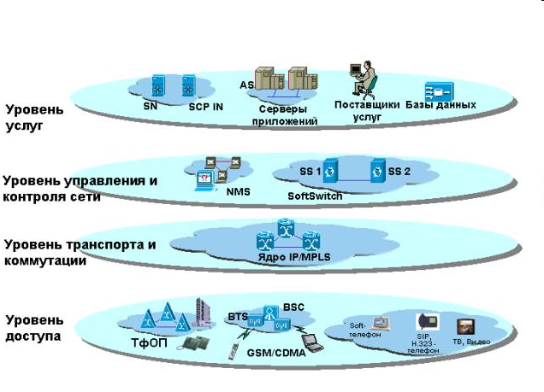
Структура NGN

Slide 13
Архитектура сети следующего поколения
уровень управления услугами;
уровень управления;
транспортный уровень;
уровень доступа.

Slide 14
Уровень управления услугами содержит функции управления логикой услуг и приложений и представляет собой распределенную вычислительную среду, обеспечивающую:
предоставление инфокоммуникационных услуг;
управление услугами;
создание и внедрение новых услуг;
взаимодействие различных услуг.
Данный уровень позволяет реализовать специфику услуг и применять одну и ту же программу логики услуг вне зависимости от типа транспортной сети и способа доступа. Наличие этого уровня позволяет также вводить на сети электросвязи любые новые услуги без вмешательства в функционирование других уровней.

Slide 15
Задача уровня управления коммутацией —
обработка информации сигнализации, маршрутизация вызовов и управление потоками.
Данный уровень поддерживает логику управления, которая необходима для обработки и маршрутизации трафика.

Slide 16
Задача транспортного уровня — коммутация и прозрачная передача информации пользователя.
Операторы получат возможность наращивать объемы услуг, что в свою очередь приведет к росту требований к производительности и емкости сетей транспортного уровня.
Основными требованиями к таким сетям являются:
высокая надежность оборудования узлов;
поддержка функций управления трафиком;
хорошая масштабируемость.

Slide 17
Под сетью доступа понимается системно-сетевая инфраструктура, которая состоит из абонентских линий, узлов доступа и систем передачи, обеспечивающих подключение пользователей к точке агрегации трафика
или сетям электросвязи.
Для организации уровня доступа могут использоваться различные среды передачи. Это может быть медная пара, коаксиальный кабель, волоконно-оптический кабель, радиоканал, спутниковые каналы либо любая их комбинация.

Slide 18
Архитектура NGN
Основополагающие идеи:
IP-пакет, как «общий знаменатель» однородной транспортной сети. Не важна технология передачи (PDH, SDH, DWDM…). Не важен метод низкоуровневой доставки (Ethernet, ATM, MPLS…). Важны только пропускная способность между двумя точками сети, вероятность потери пакета между ними, а также время доставки (задержка и ее дисперсия).
Потоки информации реального времени организуются непосредственно между источником и потребителем. Прозрачная транспортная сеть может использовать статическую или динамическую маршрутизацию. Управление коммутацией сводится к изменению IP-адресации пакетов реального времени в точке пакетизации трафика под управлением сетевых устройств.
Поставщик услуг (и/или контента) может менять не только наполнение информационного канала, но и собственно алгоритм обслуживания и базовые параметры соединения. Уровень поставщиков услуг и контента жестко выделен.

Slide 19
Архитектура NGN
Конкурентные преимущества:
Независимость эволюции услуг от эволюции транспортной сети;
Удешевление существующих услуг за счет использования современных методов кодирования и простой эволюции сети от одного метода к другому, а также за счет агрегации информации;
Открытие рынка приложений и контента – наполнение сети трафиком;
Удешевление и снижение необходимых сроков разработки за счет использования стандартизированных интерфейсов приложений;
Удешевление модернизации сети в будущем за счет узкой специализации функциональных компонент аппаратного и программного обеспечения.

